Slide 1
Климат Северной Америки
Подготовила: учитель географии АОУ
школы №9 г. Долгопрудный Будникова Е.Т.

Slide 2
От каких факторов зависит формирование климата? Какой из них главный?
Какова причина движения воздушных масс?
Назовите основные и переходные климатические пояса?

Slide 3
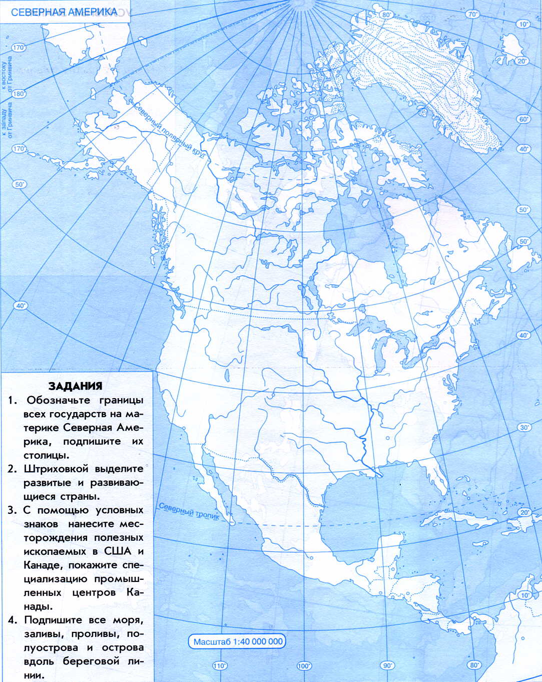
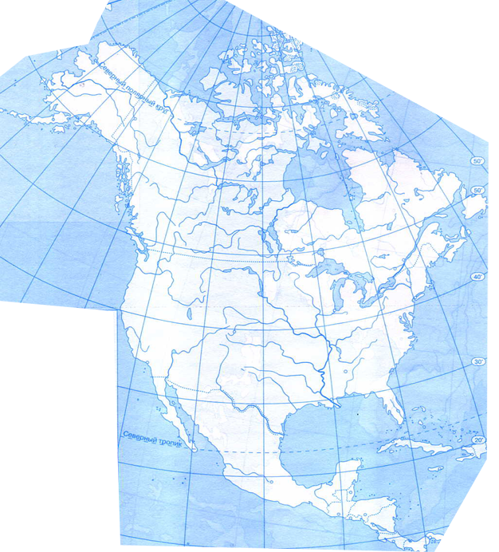
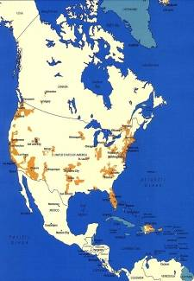
Северный – ледовитый океан
а р к т и ч е с к и й пояс
С у б а р кт и ч е с к и й п о я с
ВУш
Тихий океан
А
В
у м е р е н н ы й п о я с
Атлантический океан
Т
В
с у б т р о п и ч е с к и й п о я с
т р о п и ч е с к и й п о я с
с у б э к в а т о р и а л ь н ы й п о я с

Slide 4
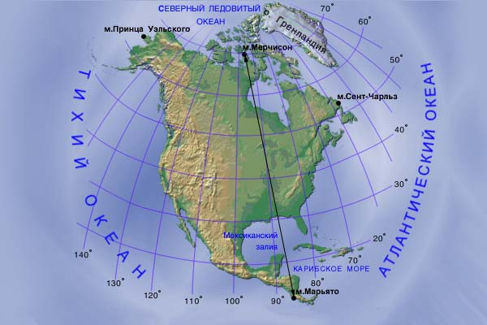
Особенности климата
Северная Америка находится во всех климатических поясах, кроме экваториального.
На климат материка оказывают существенное влияние следующие факторы: большая протяженность (с-ю), океанические течения, рельеф, подстилающая поверхность (равнинность в центральной части материка), преобладающие ветры, движение воздушных масс, влияние Тихого океана.

Slide 5
Практическая работа
Заполните таблицу «Субтропический пояс Северной Америки»,
по окончании работы сделайте вывод.
Территория | КП | Тип климата | Средняя температура |  | Кол-во осадков | Режим выпадения осадков
 |  |  | января | июля
Пол-ов Калифорния
Пол-ов Флорида

Slide 6
Контроль по образцу
Территория | КП | Тип климата | Средняя температура |  | Кол-во осадков | Режим выпадения осадков
 |  |  | января | июля
Пол-ов Калифорния | Т | Тропический сухой | +16 | +16 | 250 | В течение года
Пол-ов Флорида | Т | Тропический влажный | +16 | +24 | 1000- 2000 | В течение года, но больше летом

Slide 7
Вывод:
Несмотря на одинаковое широтное положение, западная и восточная части материка Северная Америка имеют существенное отличие в климате. Это связано с течениями, преобладающими направлениями ветров.

Slide 8
Домашнее задание:
П. 53
Рассказать о роли Гудзонова и Мексиканского залива на формирование климата Северной Америки.
На к/к указать границы климатических поясов. Отметить территории, имеющие рекордные характеристики климата.

